Slide 1
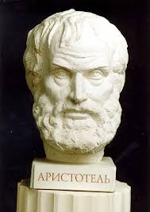
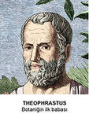
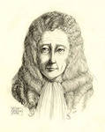
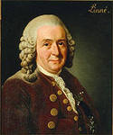
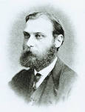
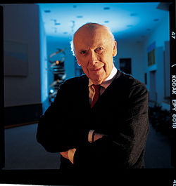
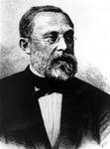
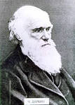
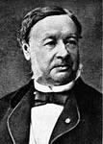
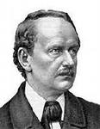
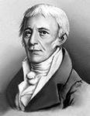
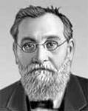
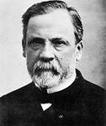
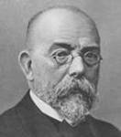
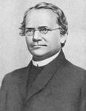
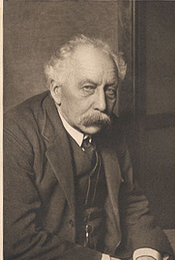
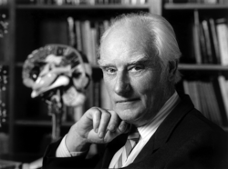

Slide 2
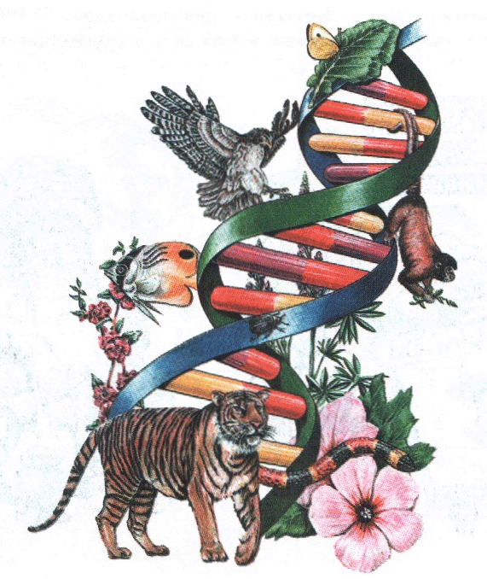
Биология как наука

Slide 3
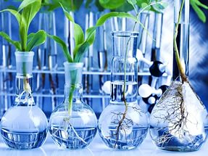
БИОЛОГИЯ
— это наука о жизни во всех её проявлениях.
Теодор Руз, немецкий профессор анатомии, в 1779 г. впервые употребил термин «биология».
Ж.-Б. Ламарк и Г. Р. Тревиранус в 1802 году независимо друг от друга предложили название науки «биология».
Аристотель - основоположник биологии.

Slide 4
Развитие биологии как науки …

Slide 5
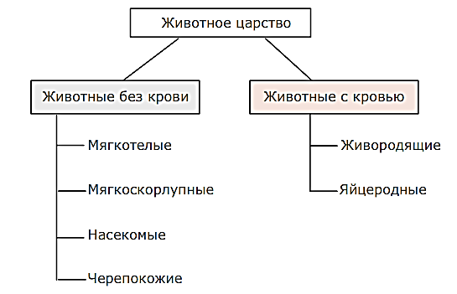
Аристотель
Делил окружающий мир на четыре царства:
Неодушевленный мир земли, воды и воздуха
Мир растений
Мир животных
Мир человека
Основоположник зоологии
384-322 до н.э.

Slide 6
Теофраст
Изучал растения. Описал более 500 видов.
Ввел в употребление почти все ботанические термины.
Основоположник ботаники
372-287 до н.э.

Slide 7
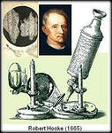
Роберт Гук
Усовершенствовал микроскоп для изучения организмов.
Дал название клетки.
1635-1703

Slide 8
Карл Линей
Основоположник систематики
Предложил систему классификации животных и растений.
Применил бинарную номенклатуру и латинские названия (Одуванчик обыкновенный Taracsacum officinale)
1707-1778

Slide 9
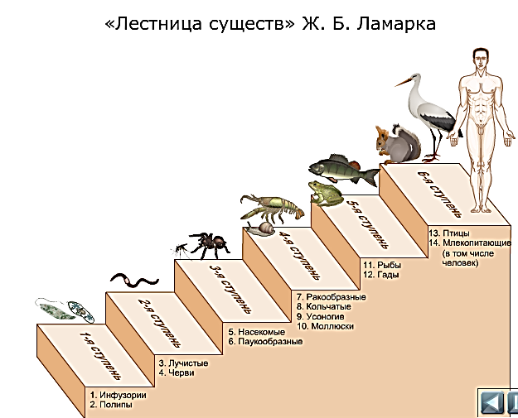
Жан Батист Ламарк
Первый эволюционист
В своем труде «Философия зоологии» излагает первую эволюционную теорию
1774-1829

Slide 10
Маттиас Якоб Шлейден
Немецкие ученые - авторы клеточной теории
Теодор Шванн
зоолог
ботаник
1810-1882
1804-1881

Slide 11
Чарльз Дарвин
Автор теории эволюции –
не опровергнутой по сегодняшний день
1809-1882

Slide 12
Вальтер Флеминг
Рудольф Вирхов
1821-1902
1844-1905
«Каждая клетка из клетки»
Описал механизм клеточного деления - митоз

Slide 13
Илья Ильич Мечников
Открыл явление фагоцитоза
1845-1916
Получил Нобелевскую премию за труды по иммунитету.

Slide 14
Роберт Кох
Развитие биологии как науки
Луи Пастер
Благодаря их работам в качестве самостоятельной науки оформились
Микробиология
Паразитология
Экология
1843-1910
1822-1895
Получили Нобелевскую премию за открытие туберкулезной палочки.

Slide 15
Грегор Мендель, австрийский священник
Уильям Бетсон , английский биолог
Открыл основные законы генетики.
Ввел понятие «генетика»
1822-1884
1861-1926
В начале ХХ века генетика стала развиваться как самостоятельная наука.

Slide 16
Фрэнсис Крик британский молекулярный биолог
Джеймс Уотсон,
американский биолог
1916-2004
родился в 1928
Открыли структуру нуклеиновых кислот в 1962 году
Получили Нобелевскую премию по медицине и физиологии.

Slide 17
Биология – комплексная наука, сформировавшаяся в результате дифференциации и интеграции разных научных дисциплин.
Интеграция наук помогает в решении самых сложных синтетических по своей природе проблем.

Slide 18
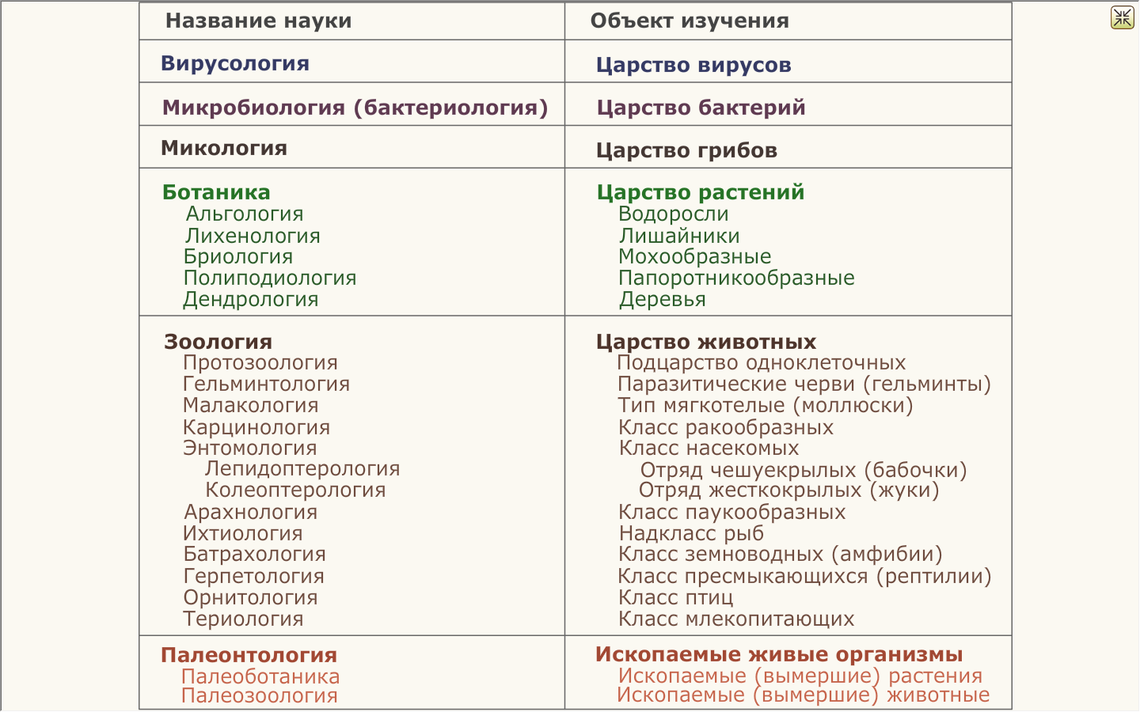

Slide 19
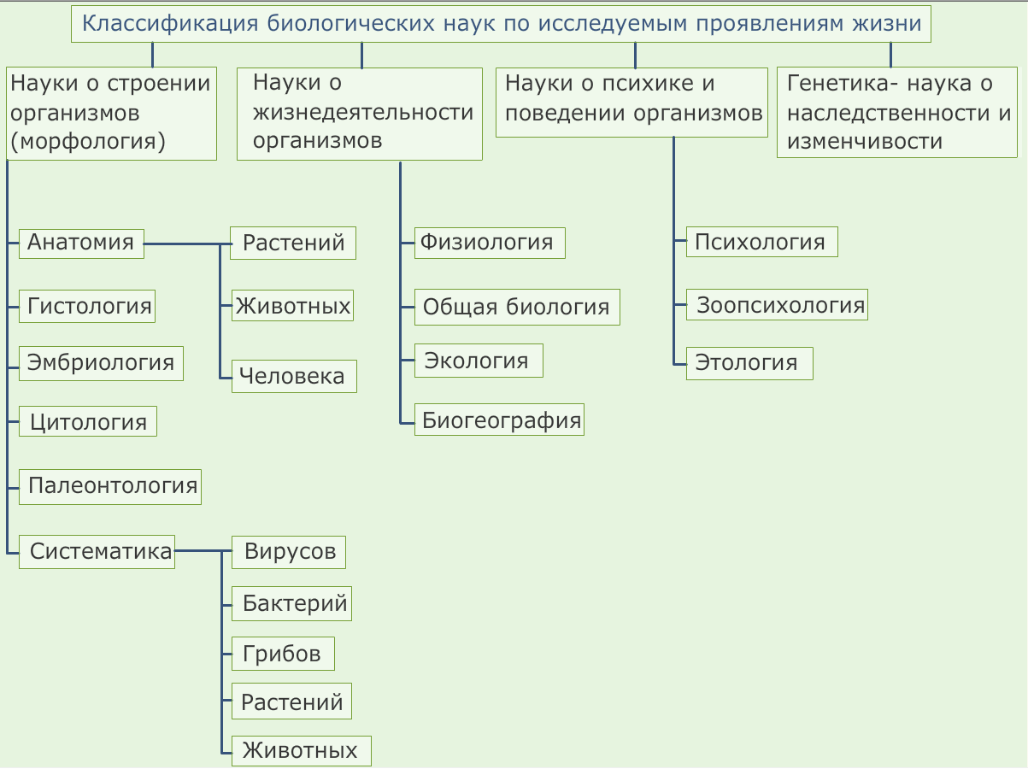

Slide 20
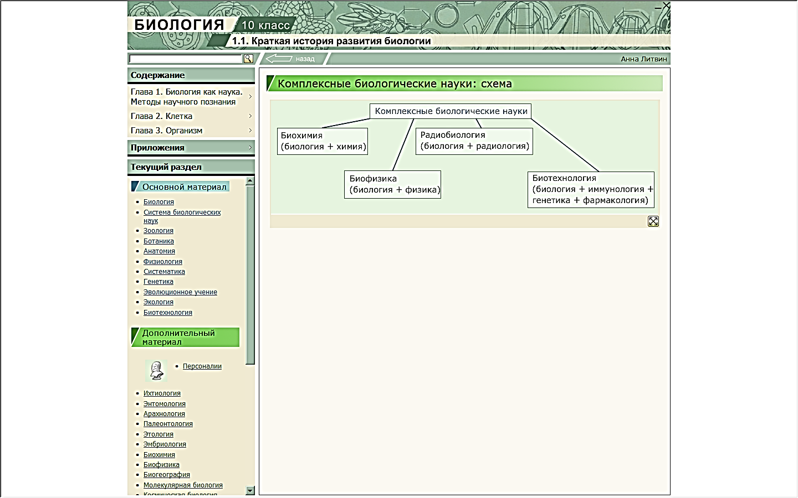
КОМПЛЕКСНЫЕ БИОЛОГИЧЕСКИЕ НАУКИ СХЕМА:

Slide 21
Методы исследований в биологии
Описательный – сбор фактического материала, его описание на основе наблюдения
Сравнительный – выявляются сходства и различия между организмами и их частями (клеточная теория)
Исторический – помогает осмыслить полученные факты, сопоставить их с ранее известными результатами (Ч. Дарвин)
Экспериментальный – поваляет изучать то или иное явление жизни с помощью опыта (Уильям Гарвей)
Моделирование как высшая форма эксперимента

Slide 22
Закрепление
Назовите ученых
Авторы клеточной теории

Slide 23
Закрепление
Назовите ученых. В чем их заслуги?

Slide 24
Закрепление
Какой из этих ученых русский? Что он открыл?
1
2
3

Slide 25
Закрепление
Кто из этих ученых считается основоположником ботаники, кто – основоположником зоологии?
1
2

Slide 26
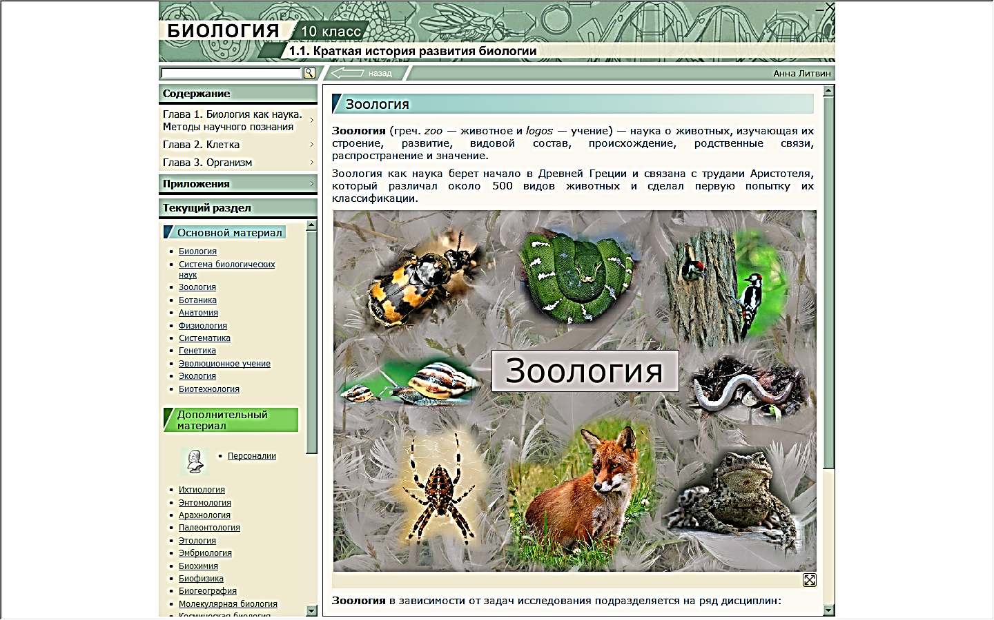
ЗООЛОГИЯ
Зоология (греч. zоо — животное и logos — учение) — наука о животных, изучающая их строение, развитие, видовой состав, происхождение, родственные связи, распространение и значение.
Зоология как наука берет начало в Древней Греции и связана с трудами Аристотеля, который различал около 500 видов животных и сделал первую попытку их классификации.
Дисциплины зоологии:
систематика животных;
физиология животных;
морфология животных;
эмбриология животных;
генетика животных;
экология животных;
филогения;
этология;
зоогеография;
палеозоология.

Slide 27
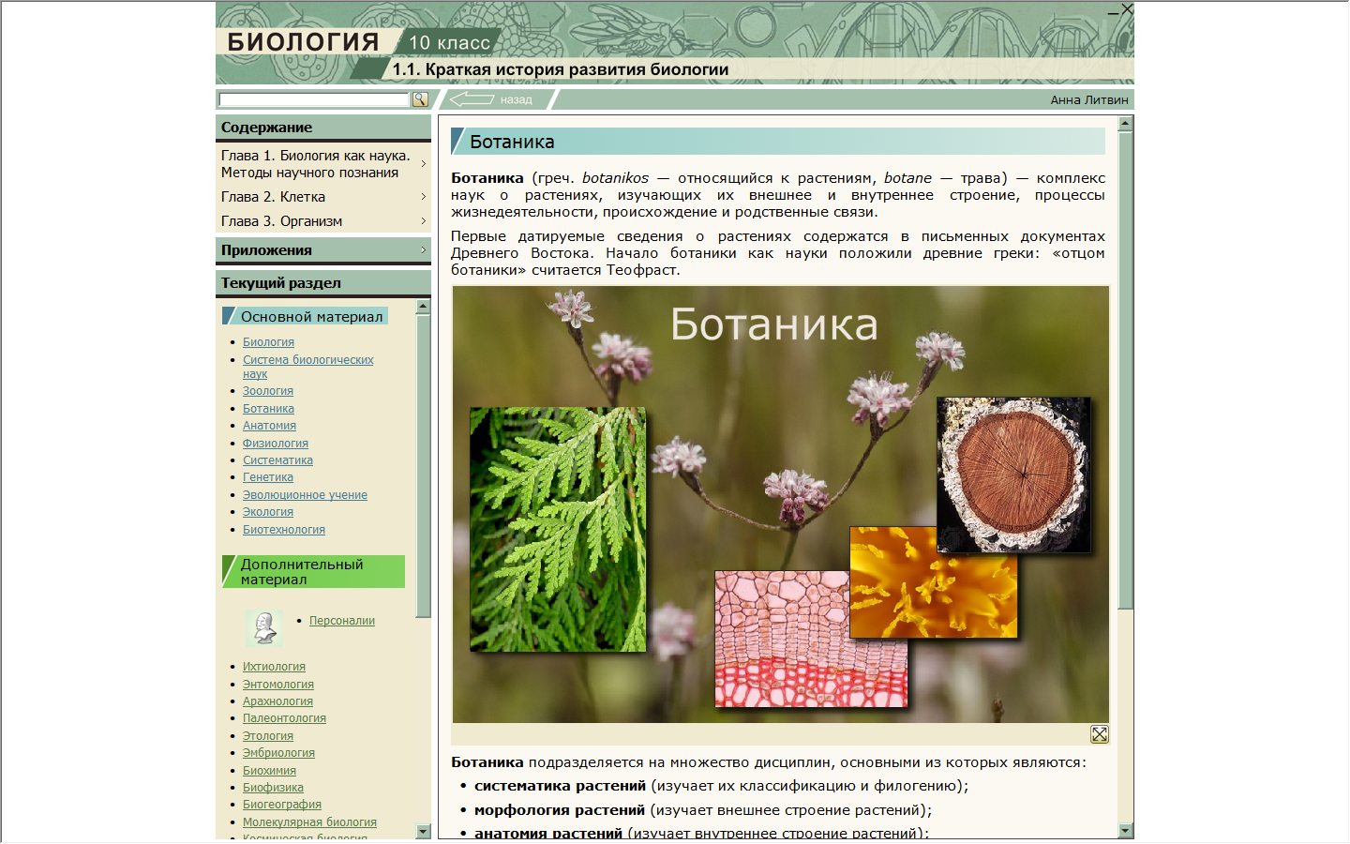
БОТАНИКА
Ботаника (греч. botanikos — относящийся к растениям, botane — трава) — комплекс наук о растениях, изучающих их внешнее и внутреннее строение, процессы жизнедеятельности, происхождение и родственные связи.
Первые сведения о растениях содержатся в письменных документах Древнего Востока. Начало ботаники как науки положили древние греки: «отцом ботаники» считается Теофраст.
Дисциплины ботаники:
систематика растений (изучает их классификацию и филогению);
морфология растений (изучает внешнее строение растений);
анатомия растений (изучает внутреннее строение растений);
эмбриология растений (изучает половой процесс и развитие зародыша растительного организма);
палеоботаника (изучает вымершие растительные организмы);
физиология растений (изучает жизнедеятельность растительного организма);
биохимия растений (изучает химический состав растений и биохимические процессы, протекающие в их организме);
экология растений (изучает взаимоотношения растений со средой обитания и другими организмами);
география растений (изучает географическое распространение отдельных систематических групп);
геоботаника, или фитоценология (наука о растительном покрове Земли);
фитопатология (наука о болезнях растений);
экономическая ботаника (изучает использование растений человеком).

Slide 28
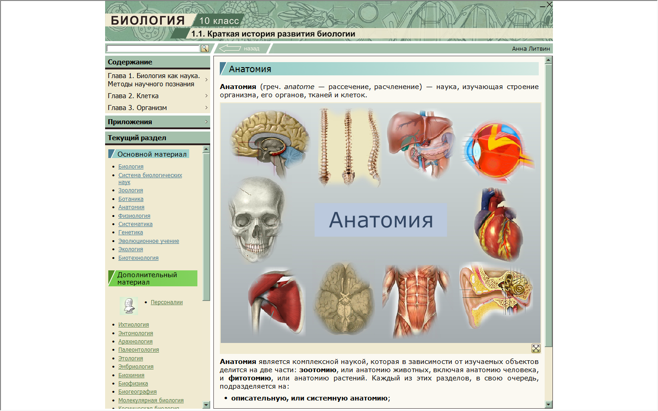
АНАТОМИЯ
Анатомия (греч. anatome — рассечение, расчленение) — наука, изучающая строение организма, его органов, тканей и клеток.
Основоположник научной анатомии - Андреас Визалий
Анатомия - комплексная наука:
зоотомия, или анатомию животных, включая анатомию человека,
фитотомию, или анатомию растений.
Каждый из этих разделов, в свою очередь, подразделяется на:
•описательную, или системную анатомию;
•сравнительную, или эволюционную анатомию;
•функциональную, или физиологическую анатомию;
•экспериментальную анатомию.
В анатомии человека и животных выделяют ещё клиническую анатомию (является основой медицины) и топографическую, или хирургическую анатомию.

Slide 29
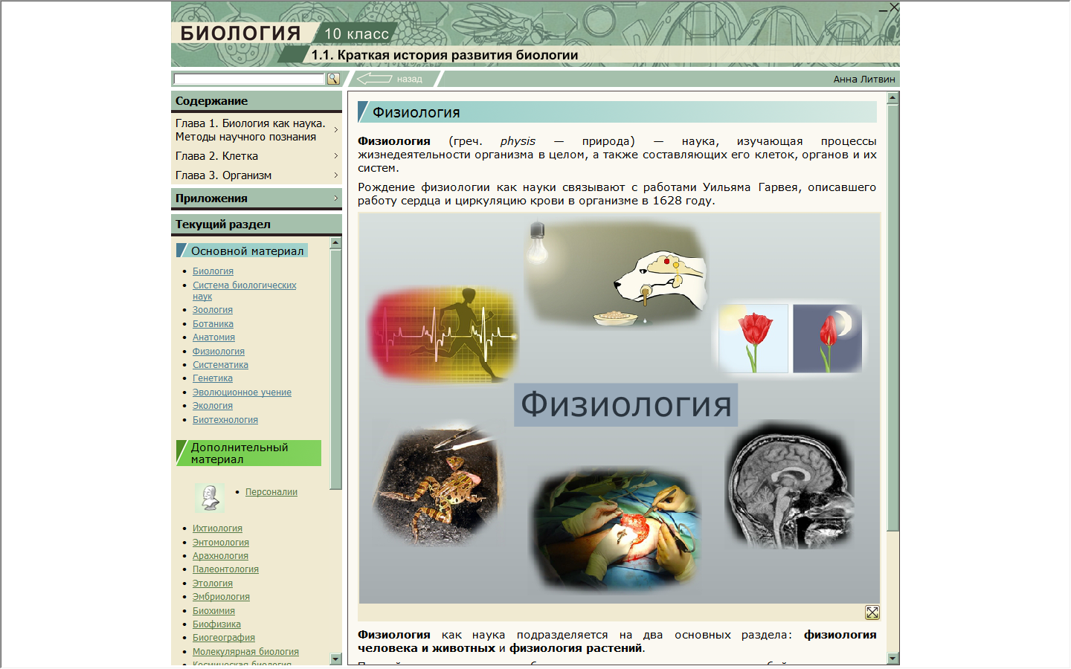
ФИЗИОЛОГИЯ
Физиология (греч. physis — природа) — наука, изучающая процессы жизнедеятельности организма в целом, а также составляющих его клеток, органов и их систем.
Рождение физиологии как науки связывают с работами Уильяма Гарвея, описавшего работу сердца и циркуляцию крови в организме в 1628 году.
Разделы физиологии:
физиология человека и животных
физиология растений.
Физиология человека и животных включает подразделы:
•общая физиология (исследует природу процессов, общих для организмов разных видов, а также общие закономерности реакции организма и его структур на воздействия внешней среды);
•частная, или специальная физиология (физиология отдельных групп живых организмов или отдельных органов, например, печени, а также систем органов, например, физиология нервной системы);
•прикладная физиология (изучает особенности жизнедеятельности организма в определенных условиях, например, космическая физиология).

Slide 30
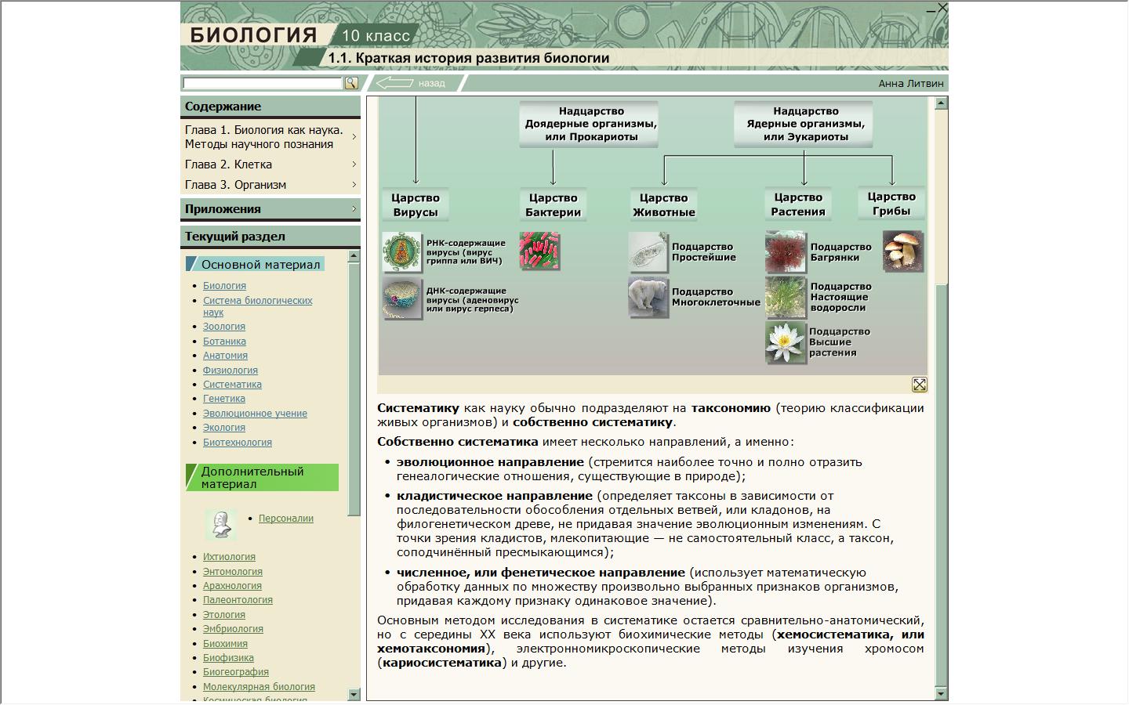
СИСТЕМАТИКА
Систематика (греч. systematikos — упорядоченный, относящийся к системе) — наука, занимающаяся описанием и обозначением все существующих и вымерших организмов, а также их классификацией.
Основы систематики как науки заложены в работах Дж. Рея ( в 1686 — 1704 годах) и особенно Карла Линнея (1735 год и позже).

Slide 31
СИСТЕМАТИКА
Разделы систематики:
1. таксономия (теория классификации живых организмов)
2. собственно систематика
Собственно систематика имеет несколько направлений:
•эволюционное (стремится наиболее точно и полно отразить генеалогические отношения, существующие в природе);
•кладистическое (определяет таксоны в зависимости от последовательности обособления отдельных ветвей, или кладонов, на филогенетическом древе, не придавая значение эволюционным изменениям. С точки зрения кладистов, млекопитающие — не самостоятельный класс, а таксон, соподчинённый пресмыкающимся);
•численное, или фенетическое (использует математическую обработку данных по множеству произвольно выбранных признаков организмов, придавая каждому признаку одинаковое значение).
Основным методом исследования - сравнительно-анатомический,
с середины XX века используют биохимические методы (хемосистематика, или хемотаксономия), электронномикроскопические методы изучения хромосом (кариосистематика) и другие.

Slide 32
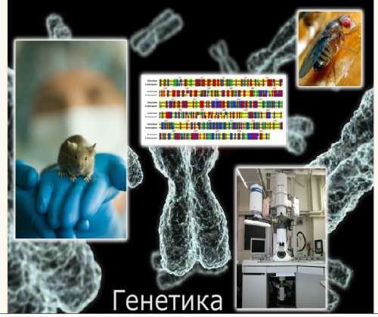
ГЕНЕТИКА
Генетика (греч. génesis — происхождение) — наука о законах наследственности и изменчивости организмов и о методах управления этими процессами.
В основу генетики легли закономерности наследственности, обнаруженные Грегором Менделем при скрещивании различных сортов гороха (1865 год), а также мутационная теория Гуго де Фриза (1901 — 1903 годы). Рождение генетики как науки принято относить к 1900 году, когда де Фриз, К. Корренс и Э. Чермак вторично открыли законы Менделя. Термин «генетика» предложил в 1906 году Уильям Бэтсон.
Цитогенетика (греч. cytos — пузырьковидное образование, клетка; génesis — происхождение) — раздел генетики, исследующий явления наследственности и изменчивости организмов в связи с их клеточными структурами и, прежде всего, хромосомами.

Slide 33
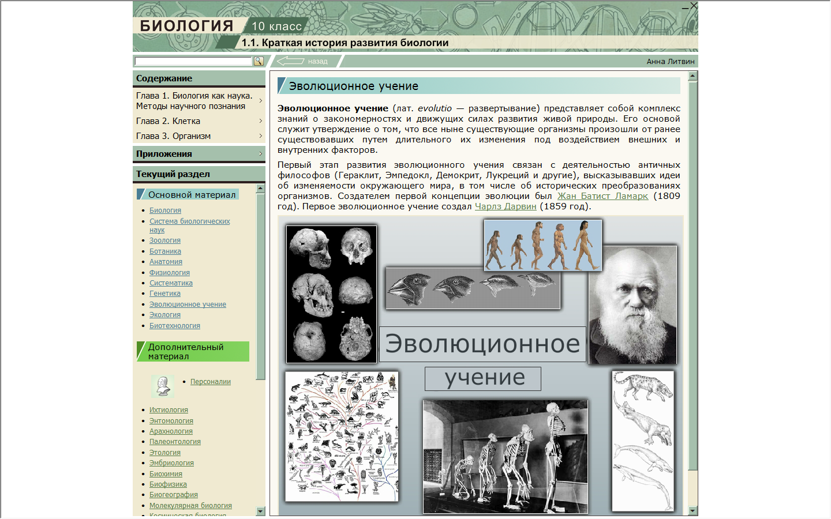
ЭВОЛЮЦИОННОЕ УЧЕНИЕ
Эволюционное учение (лат. evolutio — развертывание) представляет собой комплекс знаний о закономерностях и движущих силах развития живой природы. Его основой служит утверждение о том, что все ныне существующие организмы произошли от ранее существовавших путем длительного их изменения под воздействием внешних и внутренних факторов.
Первый этап развития эволюционного учения связан с деятельностью античных философов (Гераклит, Эмпедокл, Демокрит, Лукреций и другие), высказывавших идеи об изменяемости окружающего мира, в том числе об исторических преобразованиях организмов. Создателем первой концепции эволюции был Жан Батист Ламарк (1809 год). Первое эволюционное учение создал Чарлз Дарвин (1859 год).

Slide 34
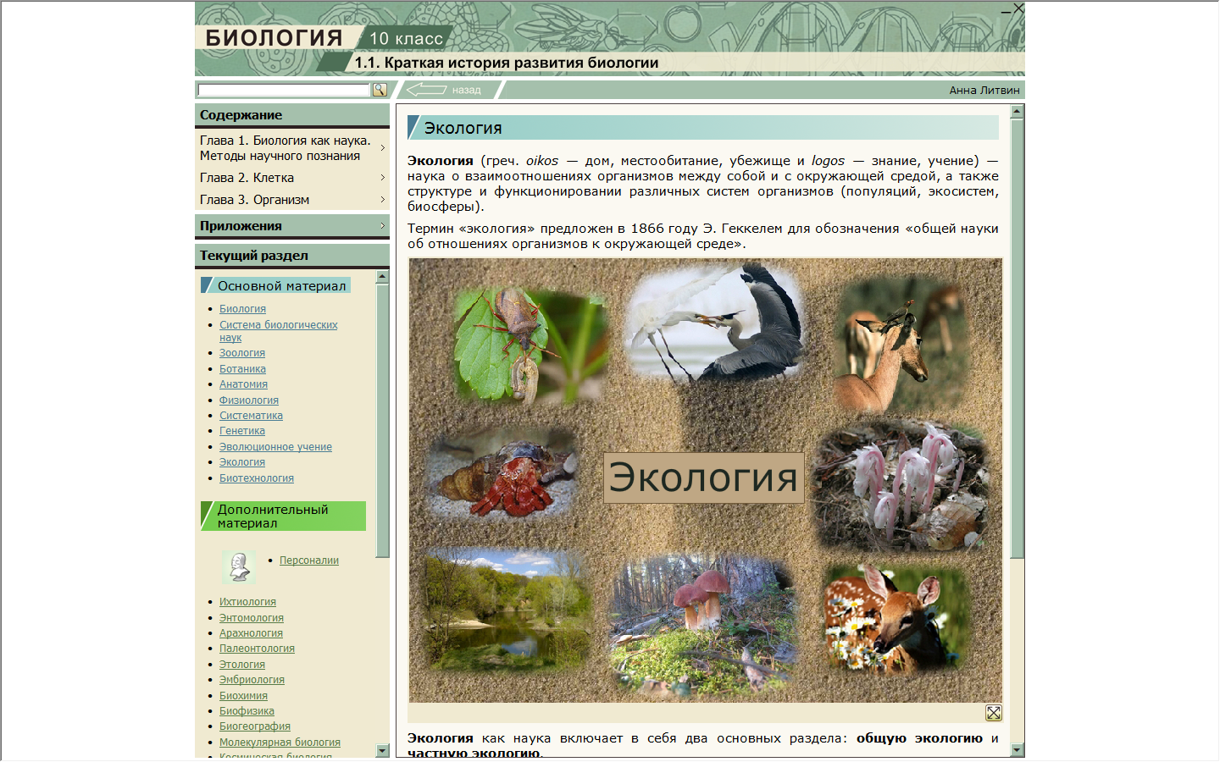
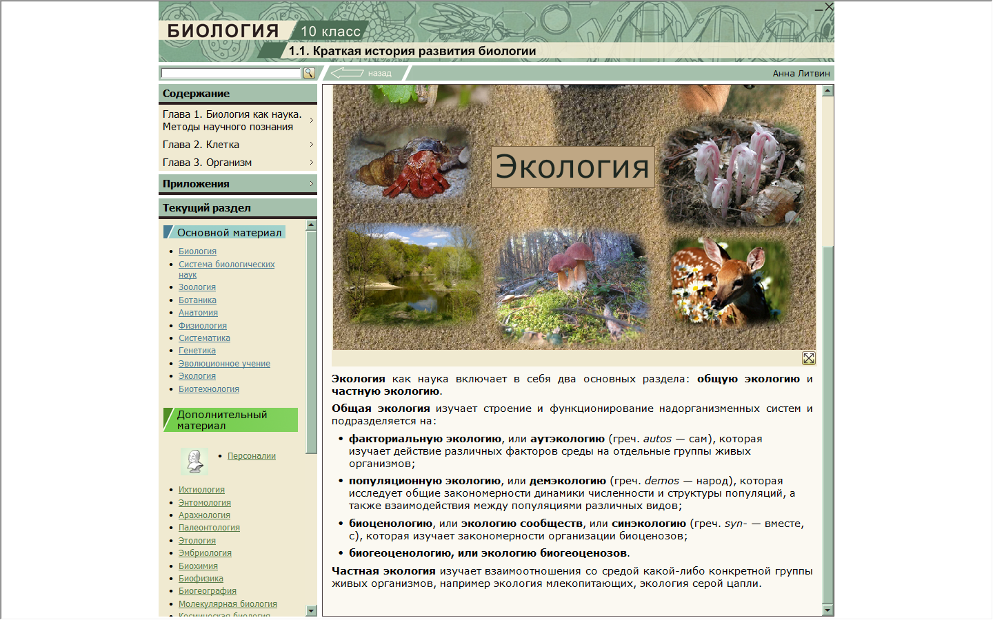
ЭКОЛОГИЯ

Slide 35
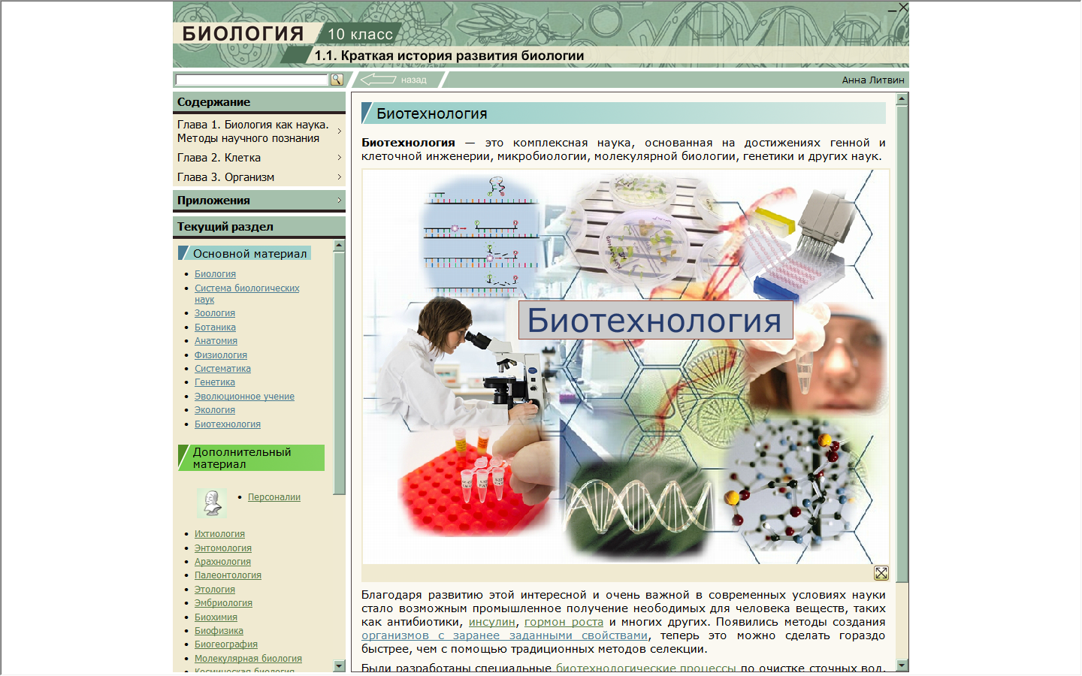
БИОТХНОЛОГИЯ
Биотехнология — это комплексная наука, основанная на достижениях генной и клеточной инженерии, микробиологии, молекулярной биологии, генетики и других наук.
Благодаря развитию этой интересной и очень важной в современных условиях науки стало возможным промышленное получение неободимых для человека веществ, таких как антибиотики, инсулин, гормон роста и многих других. Появились методы создания организмов с заранее заданными свойствами, теперь это можно сделать гораздо быстрее, чем с помощью традиционных методов селекции.
Были разработаны специальные биотехнологические процессы по очистке сточных вод, переработке отходов, удалению нефтяных разливов в водоемах, получению топлива, основанные на особенностях жизнедеятельности некоторых микроорганизмов.
Разработанные технологии открывают множество новых возможностей, но одновременно создают определенные социальные и этические проблемы.

Slide 36
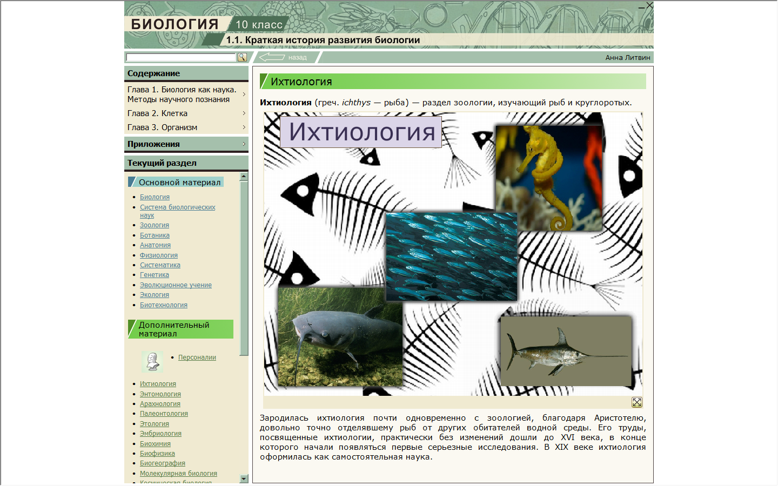
ИХТИОЛОГИЯ

Slide 37
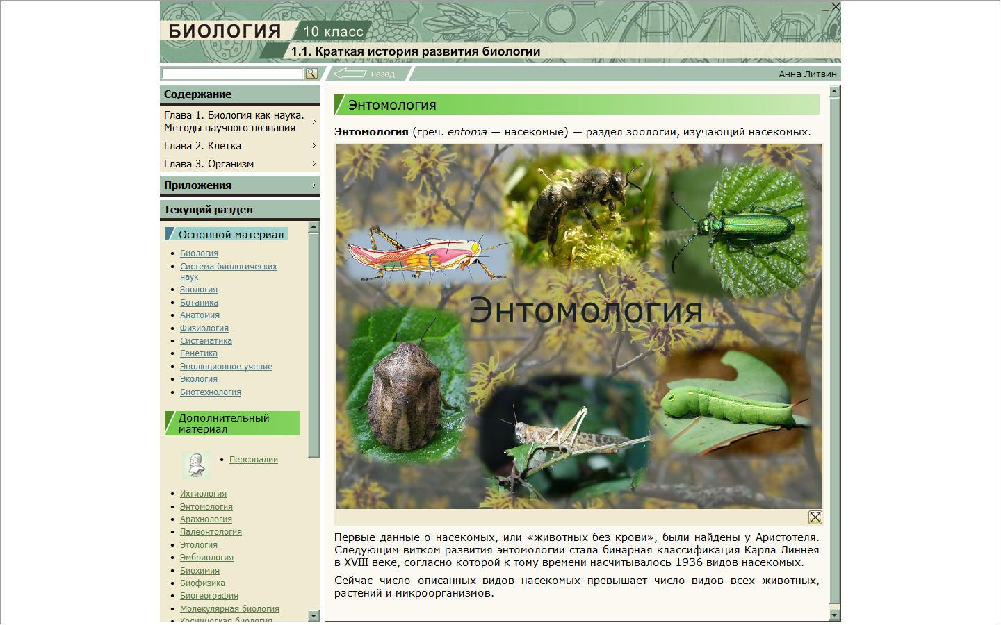
ЭНТОМОЛОГИЯ

Slide 38
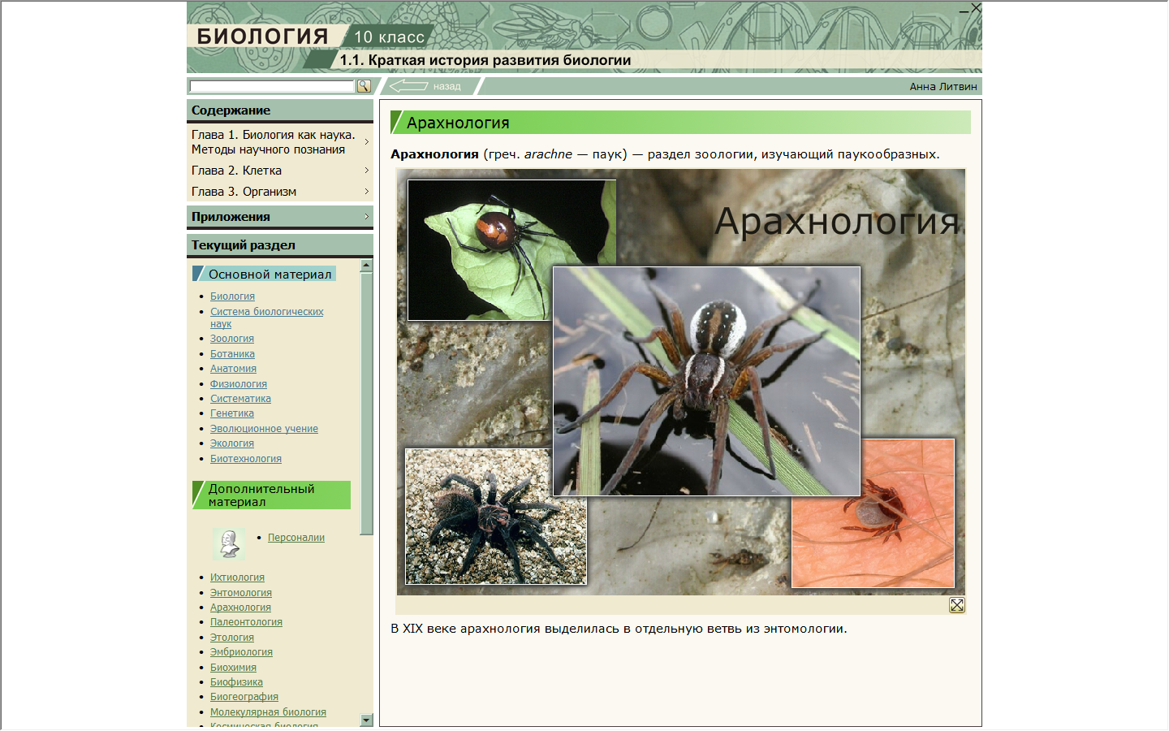
АРАХНОЛОГИЯ

Slide 39
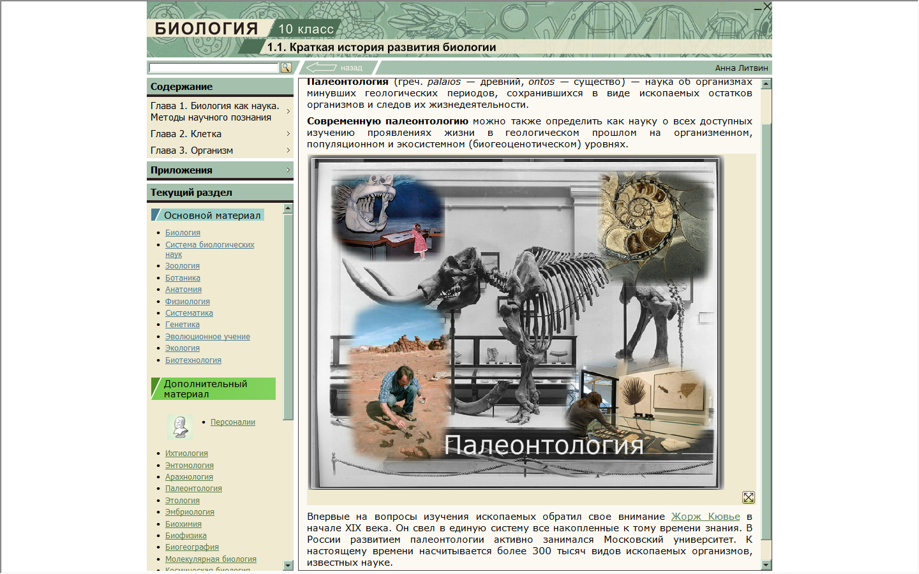
ПАЛЕОНТОЛОГИЯ
Палеонтология (греч. palaios — древний, ontos — существо) — наука об организмах минувших геологических периодов, сохранившихся в виде ископаемых остатков организмов и следов их жизнедеятельности.
Современную палеонтологию можно также определить как науку о всех доступных изучению проявлениях жизни в геологическом прошлом на организменном, популяционном и экосистемном (биогеоценотическом) уровнях.
Впервые на вопросы изучения ископаемых обратил свое внимание Жорж Кювье в начале XIX века. Он свел в единую систему все накопленные к тому времени знания. В России развитием палеонтологии активно занимался Московский университет. К настоящему времени насчитывается более 300 тысяч видов ископаемых организмов, известных науке.

Slide 40
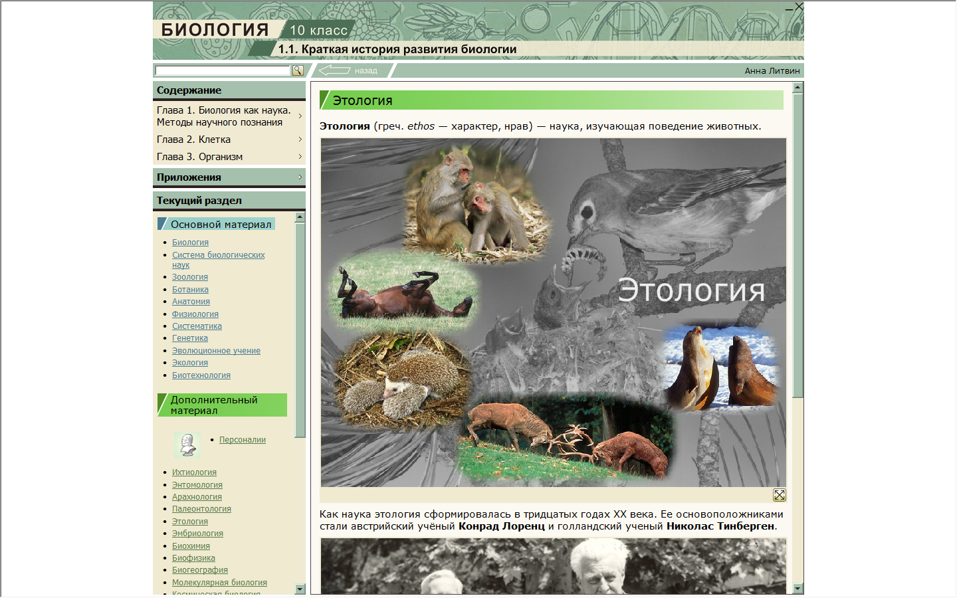
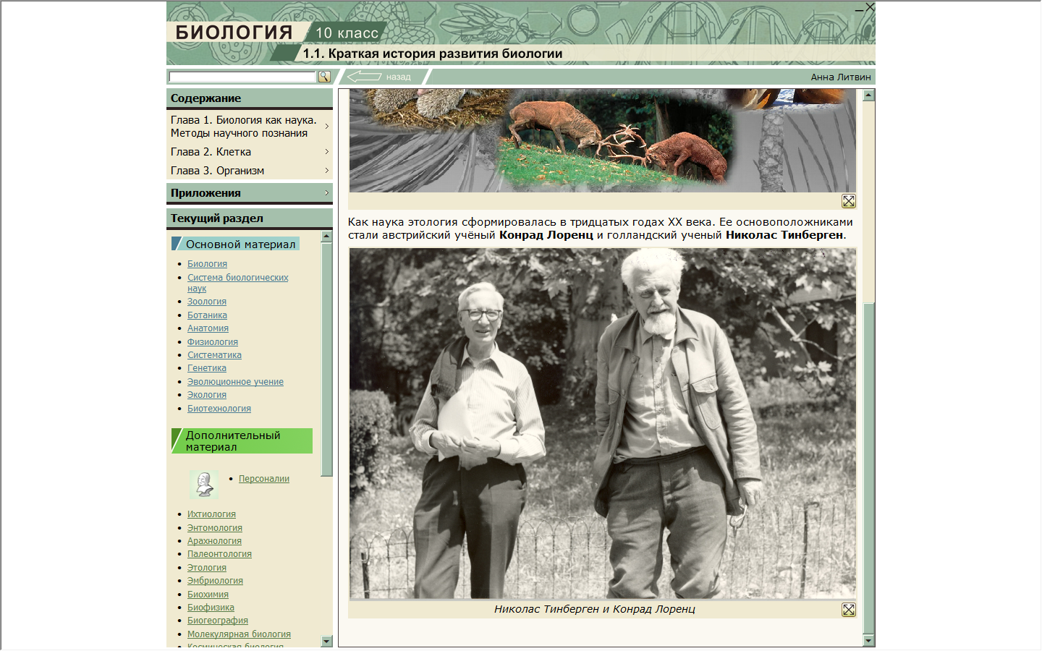
ЭТОЛОГИЯ

Slide 41
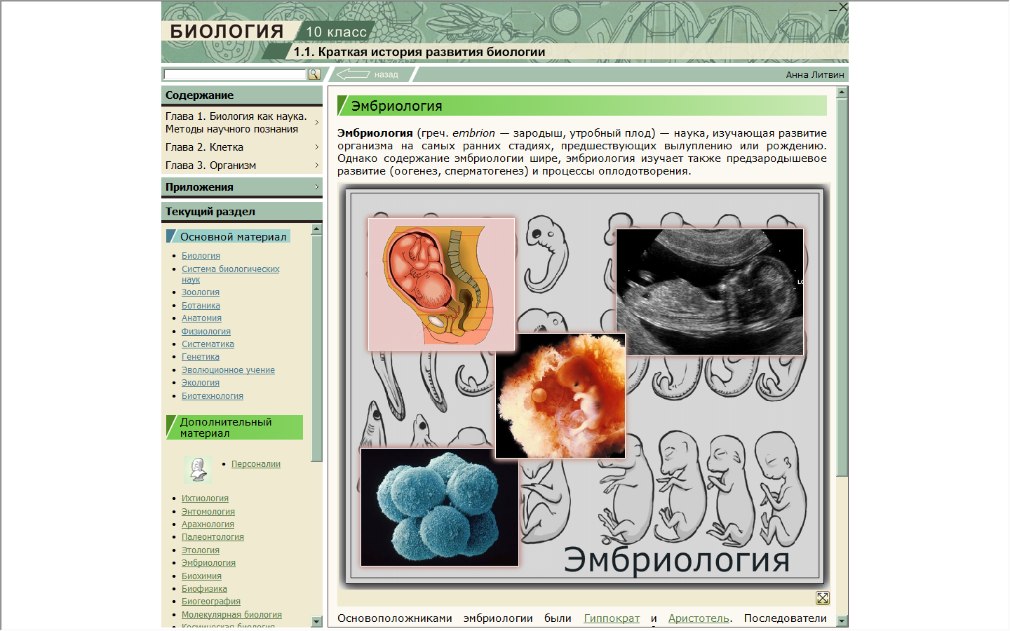
ЭМБРИОЛОГИЯ
Гиппократ, Аристотель (подробно описал формирование органов в эмбриогенезе) – основоположники эмбриологии
В XII веке Фабриций подробно изучил развитие куриного зародыша, а Гарвей обобщил известные на тот момент знания об яйце как источнике жизни
Основатель современной эмбриологии Карл Максимович Бэр. Закон зародышевого сходства
Большой вклад в развитие эмбриологии внесли Чарльз Дарвин, Илья Ильич Мечников, Эрнст Геккель, Алексей Николаевич Северцев и другие.

Slide 42
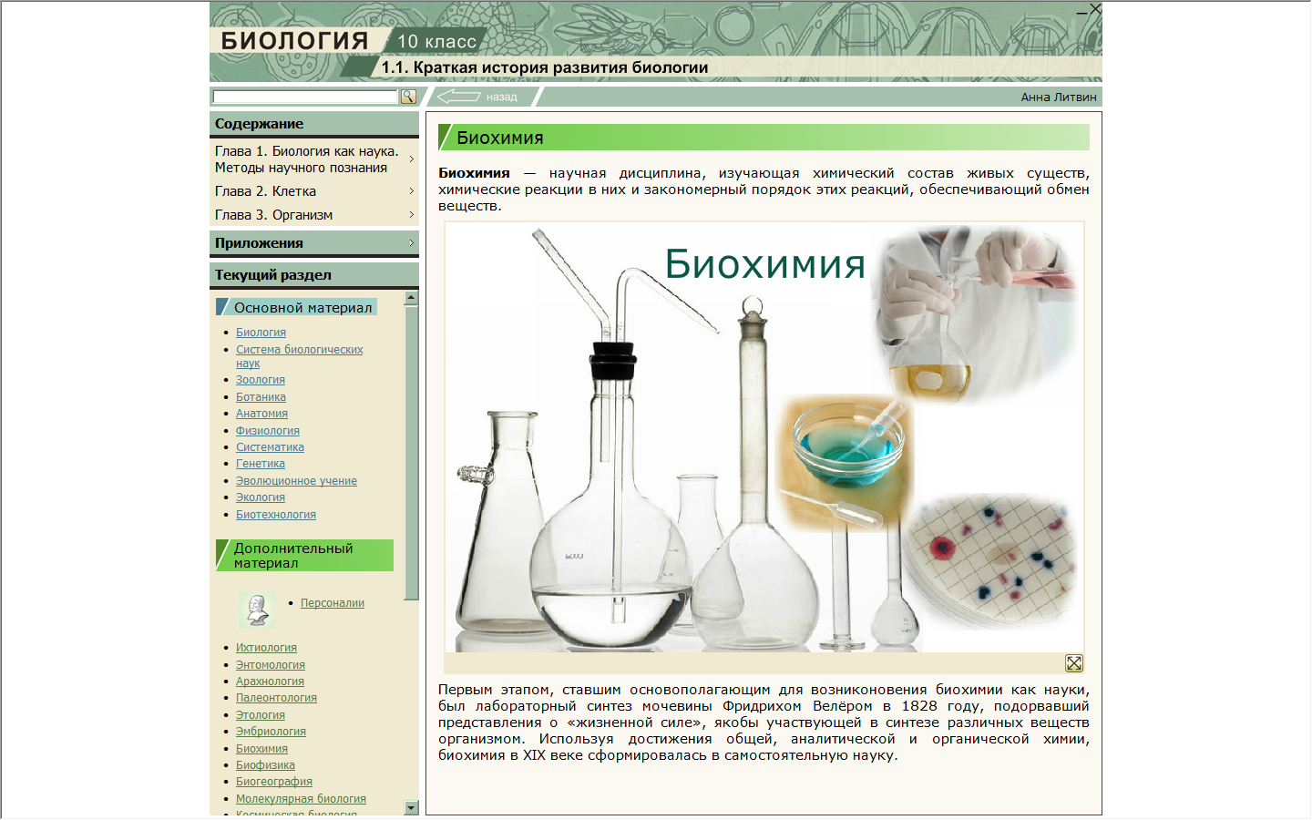
БИОХИМИЯ

Slide 43
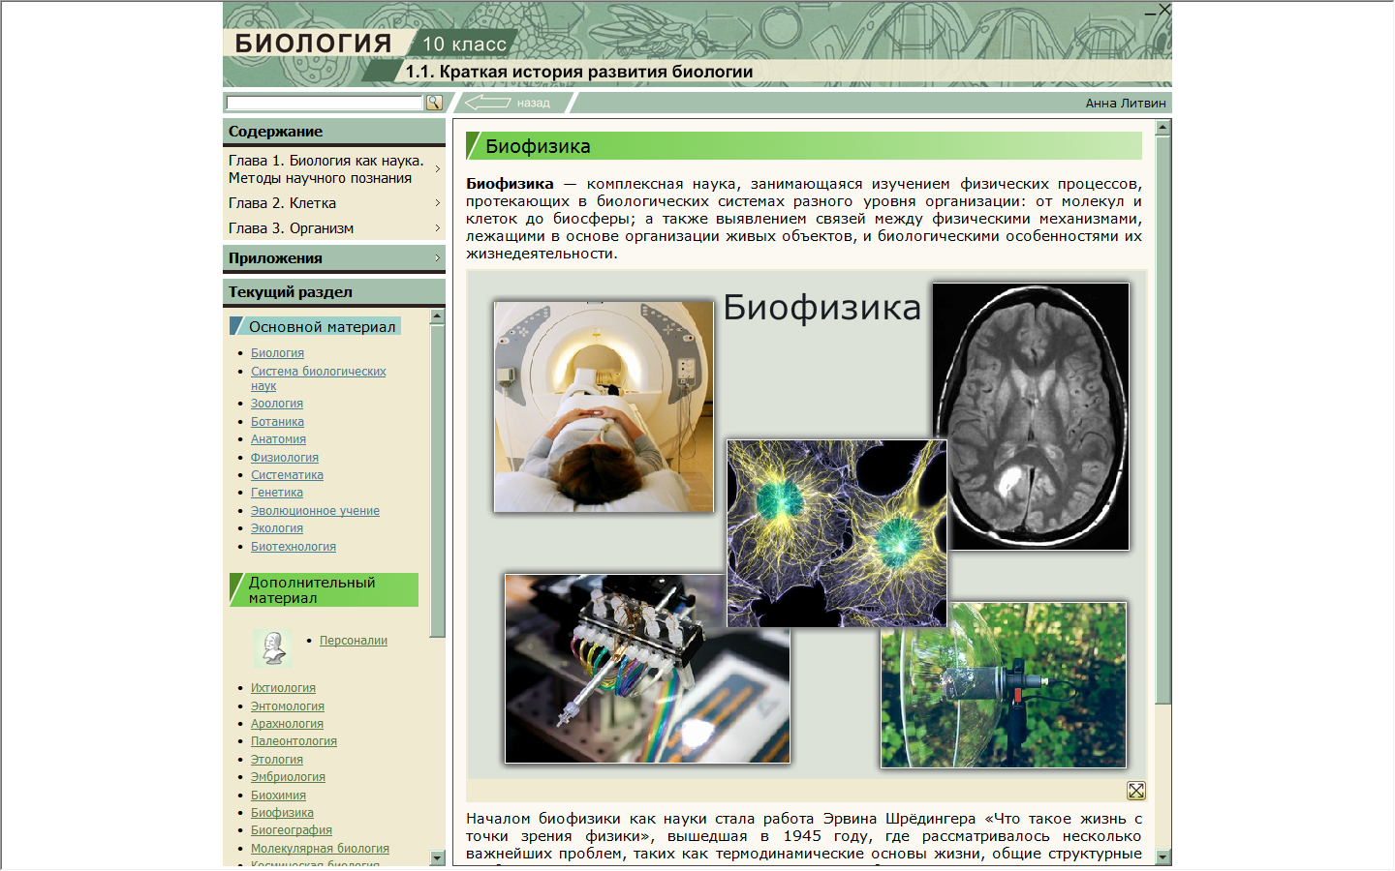
БИОФИЗИКА
Начало биофизики – работа Эрвина Шредингера «Что такое жизнь с точки зрения физики», 1945 г.
Задачи биофизики – применение основных законов физики к биологическим объектам.
Области исследований: космогеофизические факторы, фотобиологические процессы, математическое моделирование, физика белковых и мембранных структур, нанобиология и др.

Slide 44
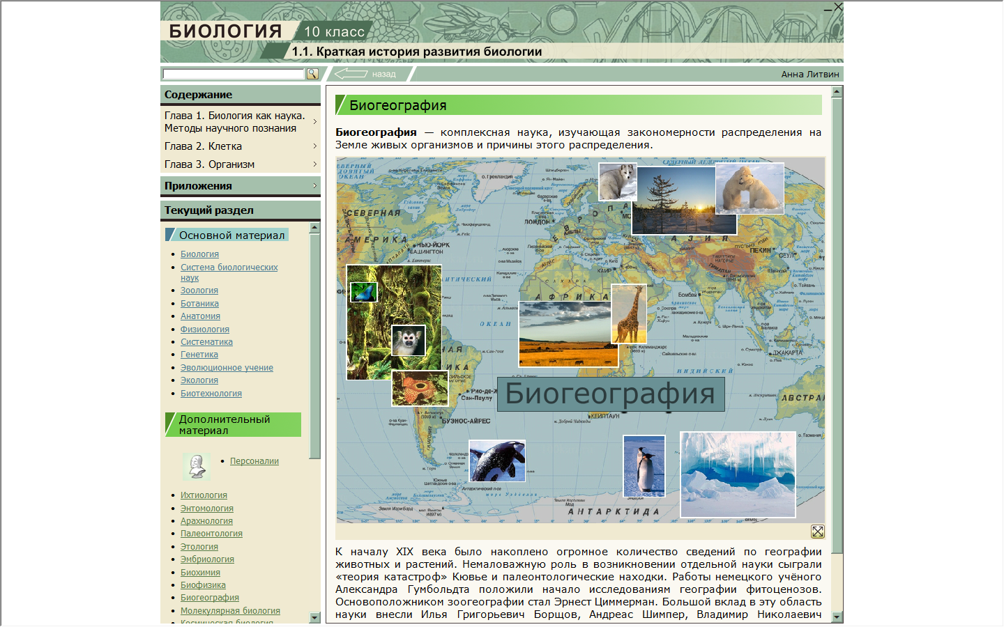
БИОГЕОГРАФИЯ
Жорж Кювье, его «теория катастроф» и палеонтологические находки сыграли роль в возникновении отдельной науки
Александр Гумбольлдт – география фитоценозов
Эрнест Циммерман – зоогеография
Большой вклад внесли Илья Григорьевич Борщов, Андреас Шимпер, Владимир Николаевич Сукачев и др.
В ХХ веке отделилась ветвь – география микроорганизмов и микробоценозов

Slide 45
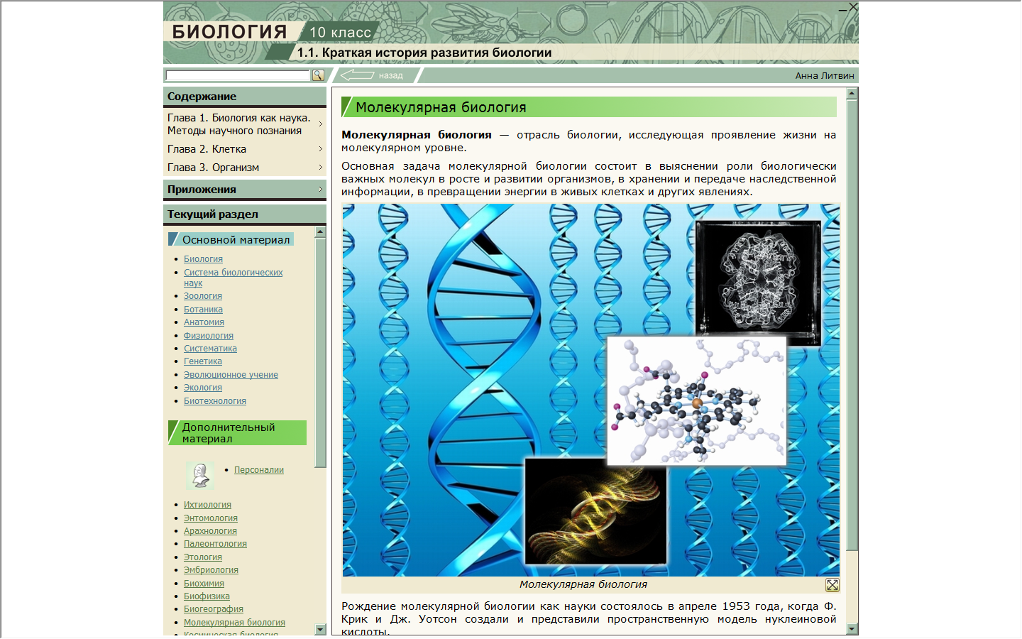
МОЛЕКУЛЯРНАЯ БИОЛОГИЯ
Отправная точка – 1953 год Дж Уотсон, Ф. Крик создали пространственную модель ДНК
Задачи: разработка методов, позволяющих расшифровать структуру высокомолекулярных соединений, решить проблемы молекулярных основ злокачественного роста, исследовать процессы биологического катализа

Slide 46
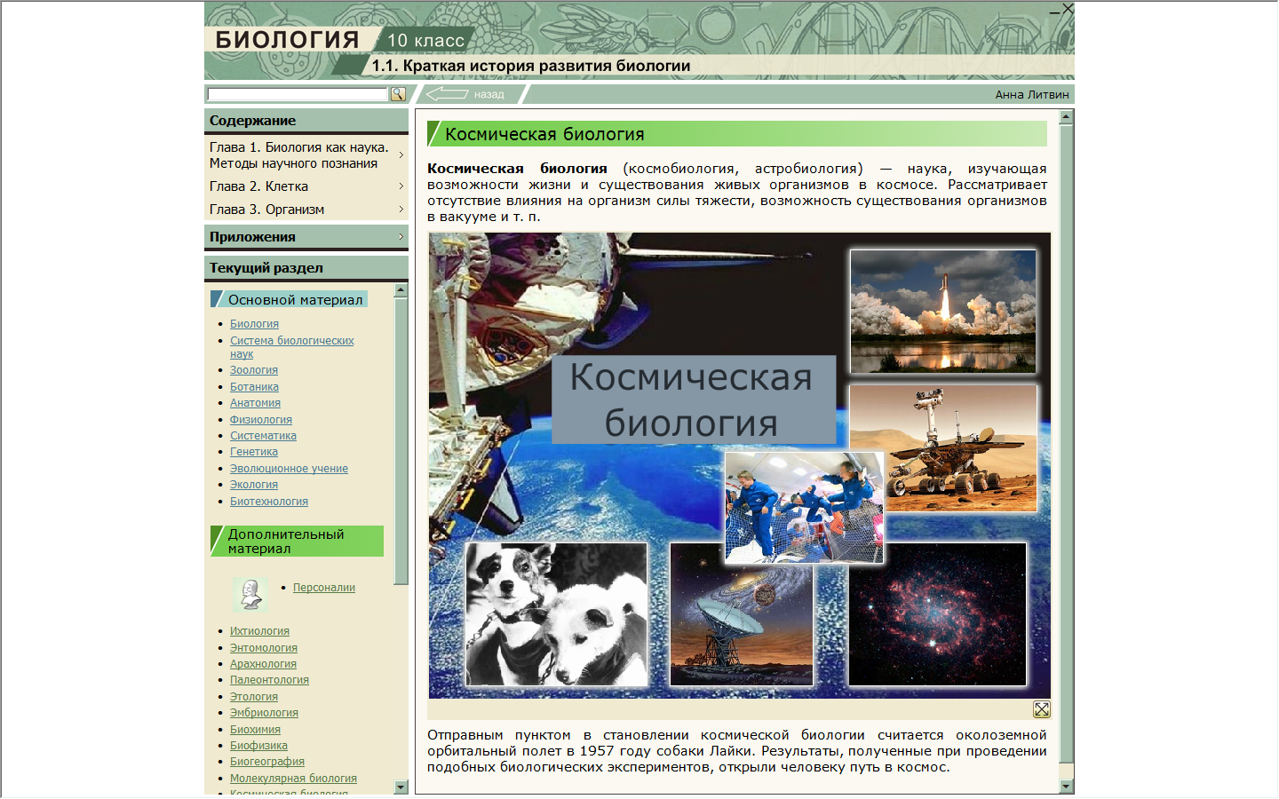
КОСМИЧЕСКАЯ БИОЛОГИЯ

Slide 47
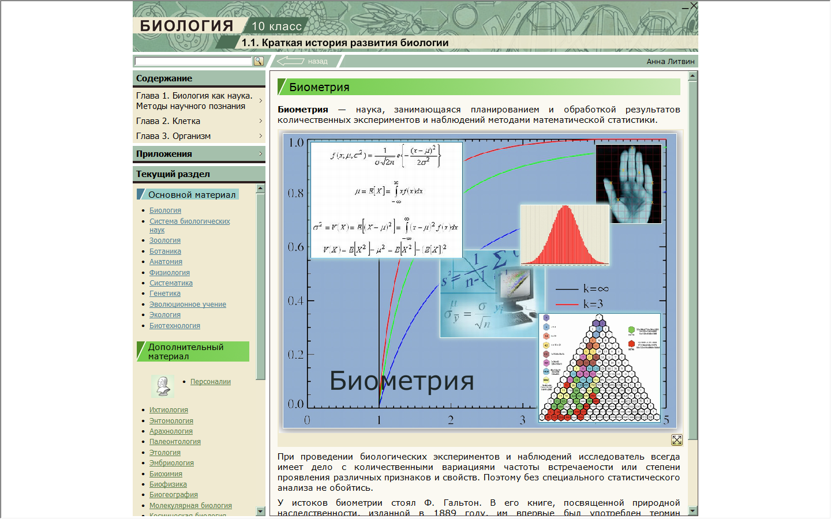
БИОМЕТРИЯ
В 1889 году употребил термин «биометрия» Ф. Гальтон, изучая природную наследственность. Разработал основы корреляционного анализа
Биометрические методы впервые использованы Ф. Велдоном и К. Лирсоном в 1893 году при анализе зоологических данных
Р. Фишер разработал основы современной прикладной статистики и математической генетики

